Slide 1

8.1基本立体图形（1）
朝阳区线上课堂·高一年级数学
北京市第八十中学 贾应红

Slide 2
学习目标与任务
1.了解多面体，建立空间观念；
2. 认识棱柱、棱锥、棱台的结构特征；
3. 能用上述特征描述现实生活中简单物体的特征.

Slide 3
重难点解析
重点：棱柱、棱锥、棱台的结构特征
难点：棱柱、棱锥、棱台的结构特征的概括

Slide 4
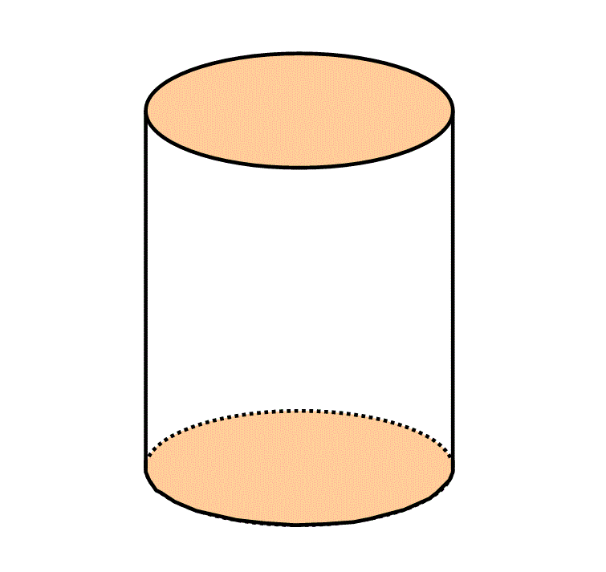
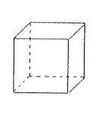
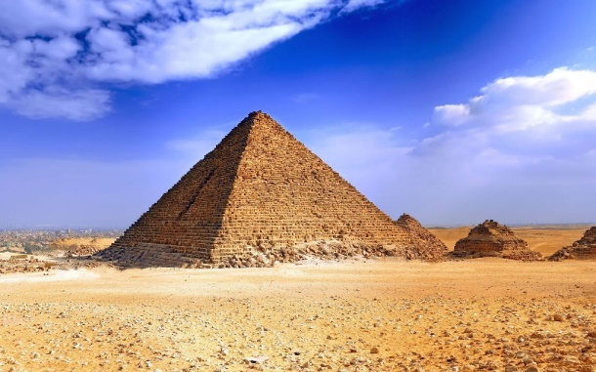
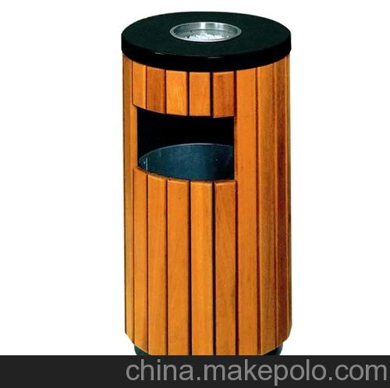
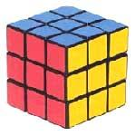
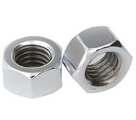

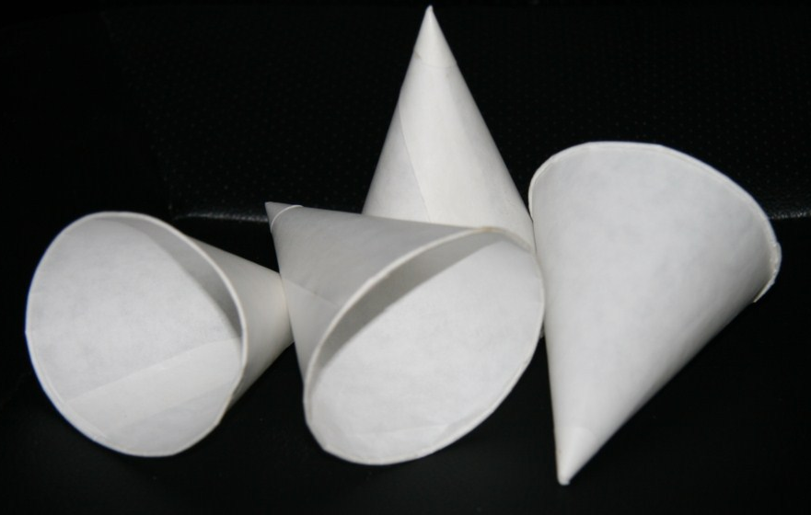
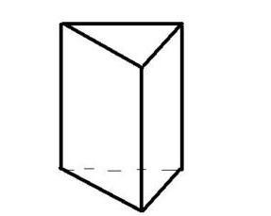

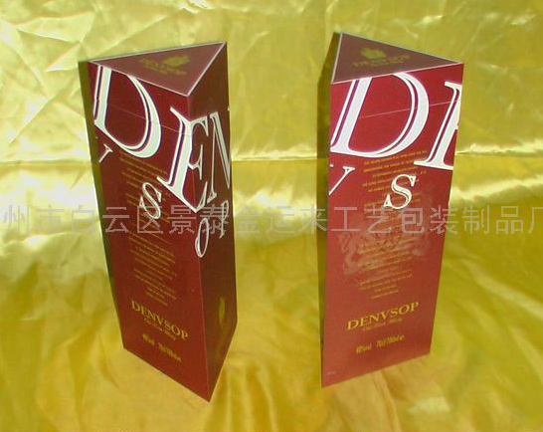

(1)
(2)
多面体
(3)
旋转体
(4)
(5)
(6)
(7)
(8)

Slide 5
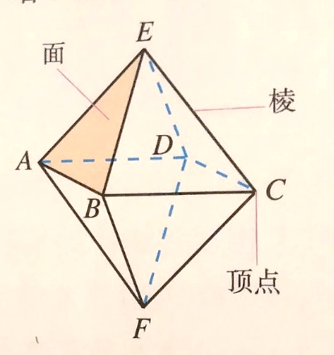
多面体
一般地，由若干个平面多边形围成的几何体叫做多面体.
（1）围成多面体的各个多边形叫做多面体的面， 如面ABE，面BAF等 ；
（2）两个面的公共边叫做多面体的棱，如棱AE，棱EC 等；
（3）棱与棱的公共点叫做多面体的顶点，如顶点E，C等.

Slide 6
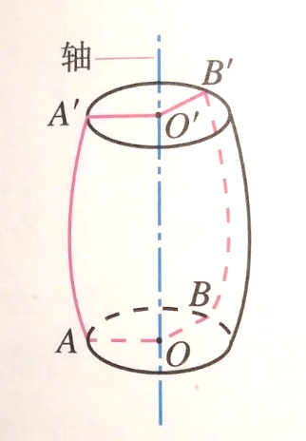
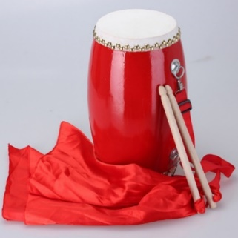
旋转体
一条平面曲线（包括直线）绕它所在平面内的一条定直线旋转所形成的曲面叫做旋转面，封闭的旋转面围成的几何体叫做旋转体.

Slide 7
(1)
(2)
多面体
(3)
旋转体
(4)
(5)
(6)
(7)
(8)

Slide 8
1.棱柱
一般地，有两个面互相平行，其余各面都是四边形，并且相邻两个四边形的公共边都互相平行，由这些面所围成的多面体叫做棱柱.
思考：我们常见的一些物体，例如三棱镜，方砖以及螺杆的头部，
它们有什么共同特点？

Slide 9
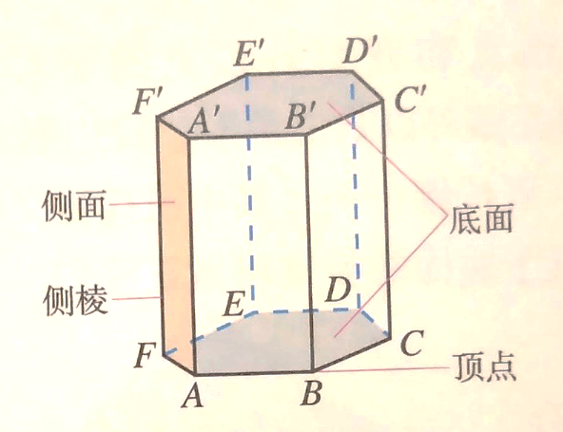
棱柱的元素
在棱柱中,两个互相平行的面叫做棱柱的底面，它们是全等的多边形；
其余各面叫做棱柱的侧面，它们都是平行四边形；
相邻侧面的公共边叫做棱柱的侧棱；
侧面与底面的公共顶点叫做棱柱的顶点.

Slide 10
棱柱的表示
棱柱用表示底面各顶点的字母来表示.
如：棱柱ABCDEF-­A′B′C′D′E′F′.

Slide 11
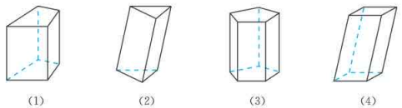
棱柱的分类
(1)按底面的边数可分为：
三棱柱、四棱柱、五棱柱、……
(2)按侧棱与底面的关系可分为：
直棱柱、斜棱柱
底面是正多边形的直棱柱叫做正棱柱.
底面是平行四边形的四棱柱也叫做平行六面体.
Notes:
.

Slide 12
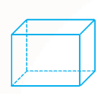
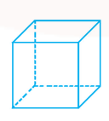
比较：平行六面体 长方体 正方体.

Slide 13
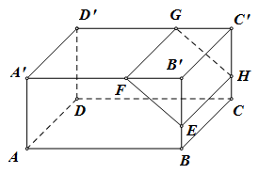
思考：如图，长方体ABCD-A′B′C′D′中被截去一部分，其中
FG∥B′C ′ ∥EH，剩下的几何体是哪类几何体？截去的几何体是哪类几何体？你能说出它们的名称吗？

Slide 14
2.棱锥
思考：看下面两个图形有何变化？
棱锥
底面、侧面、侧棱有哪些变化？
上底:多边形
缩为一点
底面：
下底:多边形
多边形
侧面：
平行四边形
三角形
侧棱：
互相平行
交于一点

Slide 15
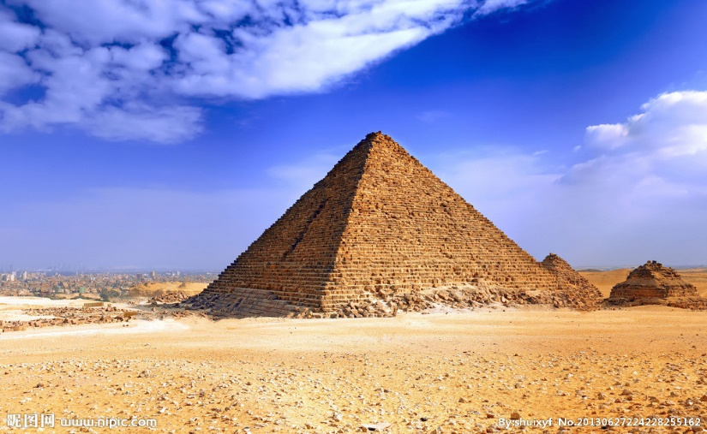
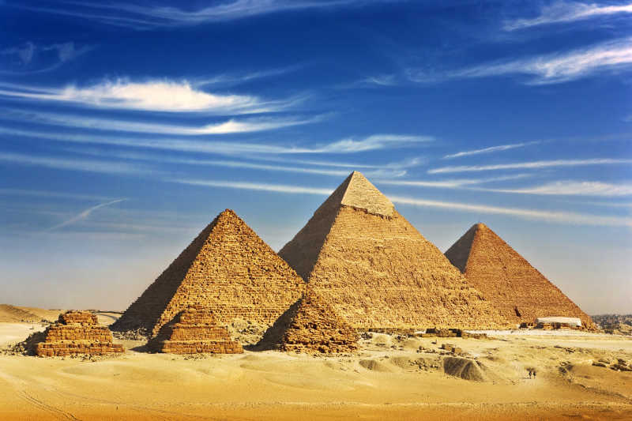
2.棱锥
一般地，有一个面是多边形，其余各面都是有一个公共顶点的三角形，由这些面所围成的多面体叫做棱锥.
当棱柱的一个底面收缩为一个点时得到的几何体就是棱锥

Slide 16
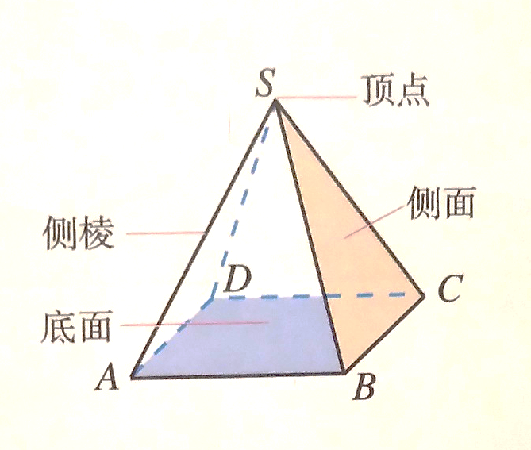
棱锥的元素
底面：这个多边形面
侧面：有公共顶点的各个三角形面
侧棱：相邻侧面的公共边
顶点：各侧面的公共顶点

Slide 17
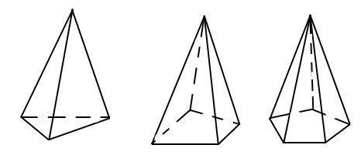
棱锥的表示与分类
棱锥的表示方法：
棱锥S-ABCD表示.
按底面多边形的边数可分为：
三棱锥、四棱锥、五棱锥、……
正棱锥：底面是正多边形,顶点与底面中心的连线垂直于底面的棱锥.

Slide 18
思考：有一个面是多边形其余各面是三角形，
这个多面体是棱锥吗？

Slide 19
3.棱台
思考：用一个平行于棱锥底面的平面去截棱锥，得到两个什么样的几何体？
用一个平行于棱锥底面的平面去截棱锥，底面与截面之间的那部分多面体叫做棱台.
S
D₁
C₁
上底面
A₁
棱台
D₁
B₁
D₁
C₁
C₁
侧面
A₁
D
A₁
B₁
侧棱
B₁
C
D
C
D
下底面
C
A
B
顶点
A
A
B
B
棱台用表示上、下底面各顶点的字母来表示，如图，棱台ABCD-Ａ₁B₁C₁D₁.
Notes:
19

Slide 20
思考：下列几何体是不是棱台，为什么?
(1)
(2)

Slide 21
棱台的分类：由三棱锥、四棱锥、五棱锥…截得的棱台，
分别叫做三棱台，四棱台，五棱台…

Slide 22
棱柱、棱锥、棱台都是由一些平面多边形围成的几何体，都是多面体，它们有着不同的结构特征，那么它们之间有没有联系呢？
棱台的上底面扩大，上下底面全等
棱台的上底面缩小
为一个点

Slide 23
多面体有几个面就称为几面体，如三棱锥是四面体.
思考：多面体至少有几个面？
这个多面体是怎样的几何体？
四个面
三棱锥或者四面体

Slide 24
例题讲解
例1. 将下列各类几何体之间的关系用Venn图表示出来：
多面体，长方体，棱柱，棱锥，棱台，直棱柱，四面体，平行六面体.
解:
多面体
棱柱
棱锥
四面体
平行
六面体
棱台
直棱柱
长方体

Slide 25
B
思考：下图中不可能围成正方体的是（ ）
B
A
D
C

Slide 26
课堂小结
结构特征 | 棱柱 | 棱锥 | 棱台
定义 | 一般地，有两个面互相平行，其余各面都是四边形，且相邻两个四边形的公共边都互相平行，由这些面所围成的多面体叫做棱柱. | 一般地，有一个面为多边形，其余各面都是有一个公共顶点的三角形，由这些面所围成的多面体叫做棱锥. | 用一个平行于棱锥底面的平面去截棱锥，底面与截面之间的那部分多面体叫做棱台.
底面 | 两底面是全等的多边形 | 多边形 | 两底面是相似的多边形
侧面 | 平行四边形 | 三角形 | 梯形
侧棱 | 平行且相等 | 相交于顶点 | 延长线交于一点

Slide 27
作业布置
P101练习

Slide 28

谢谢您的观看
北京市朝阳区教育研究中心 制作

